Slide 1
Outros modelos
Professor: Gabriel Oliveira Assunção

Slide 2
KNN

Slide 3
KNN
Utiliza os k vizinhos mais próximos para fazer a predição
Pode ser usado tanto em classificação como regressão

Slide 4
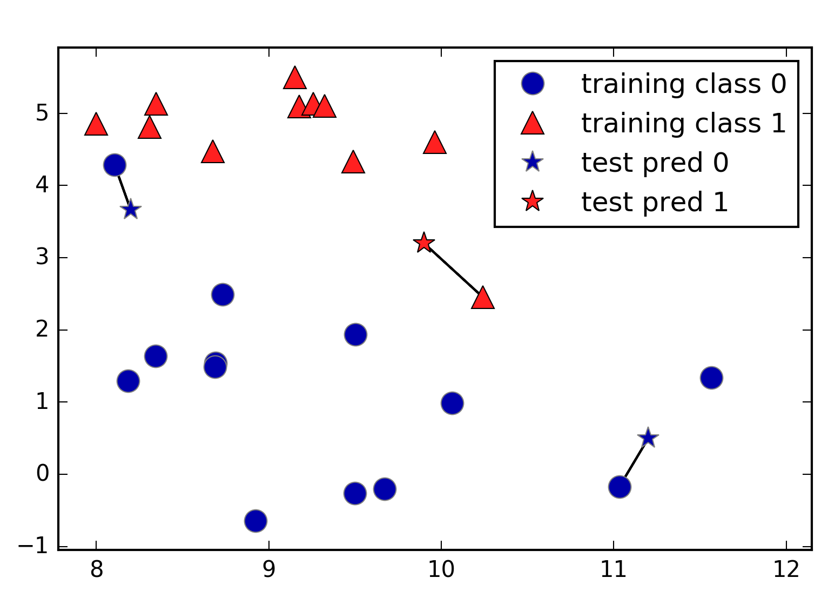

Slide 5
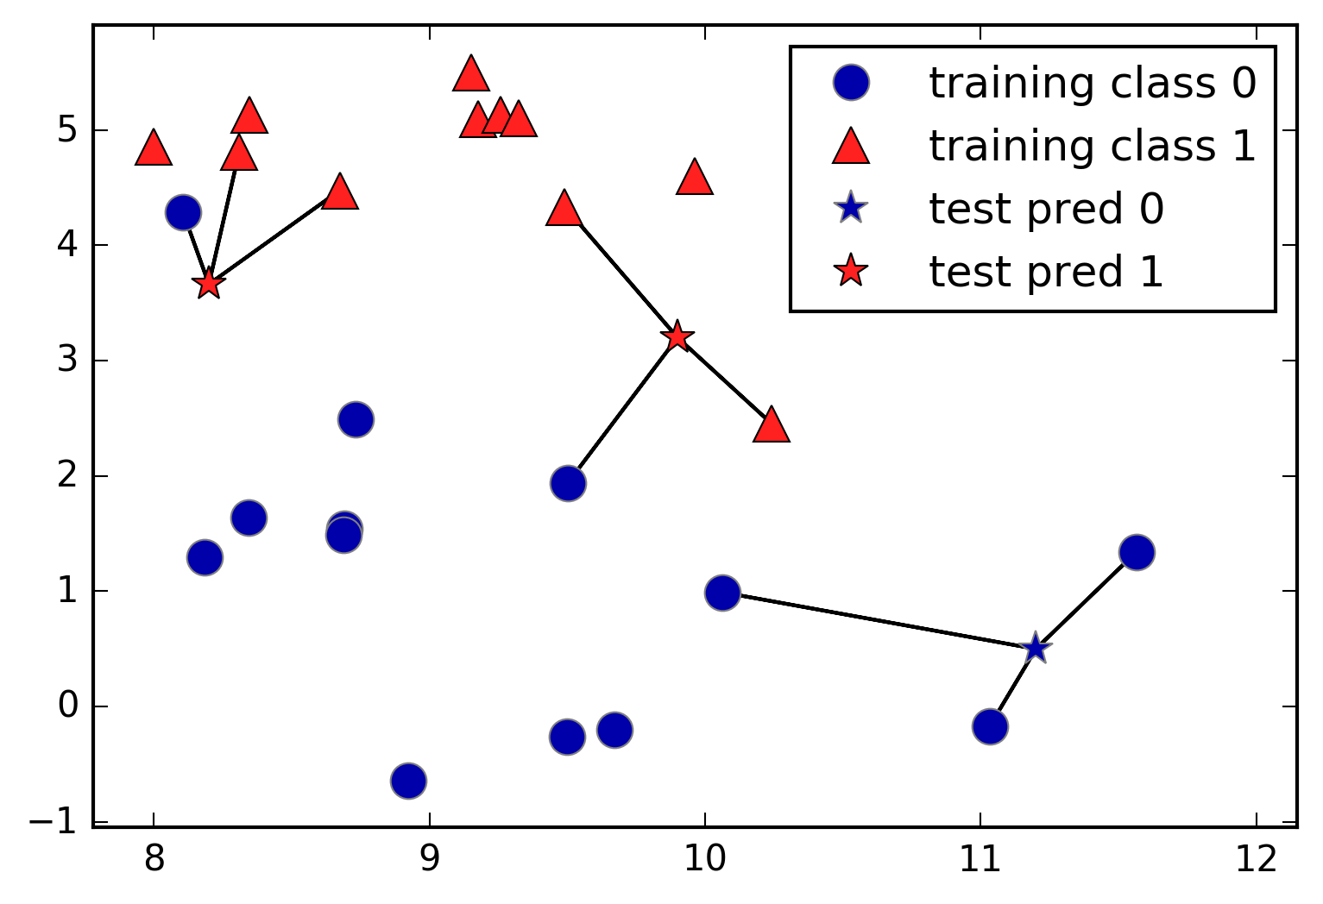

Slide 6
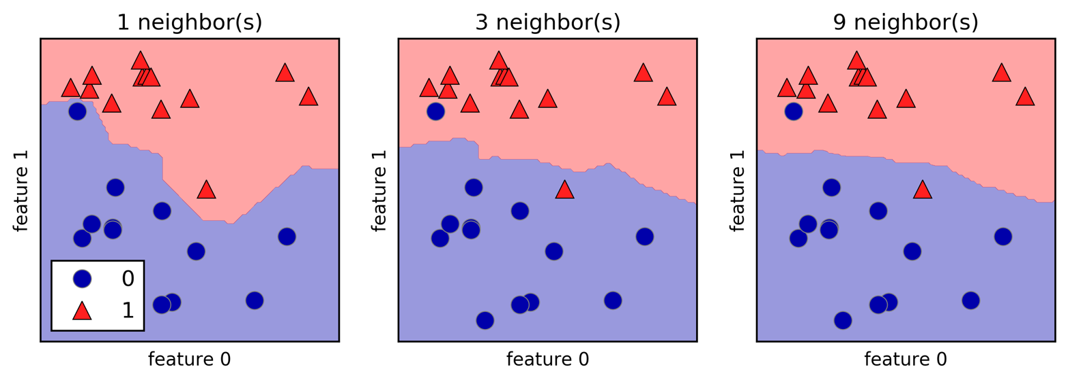

Slide 7
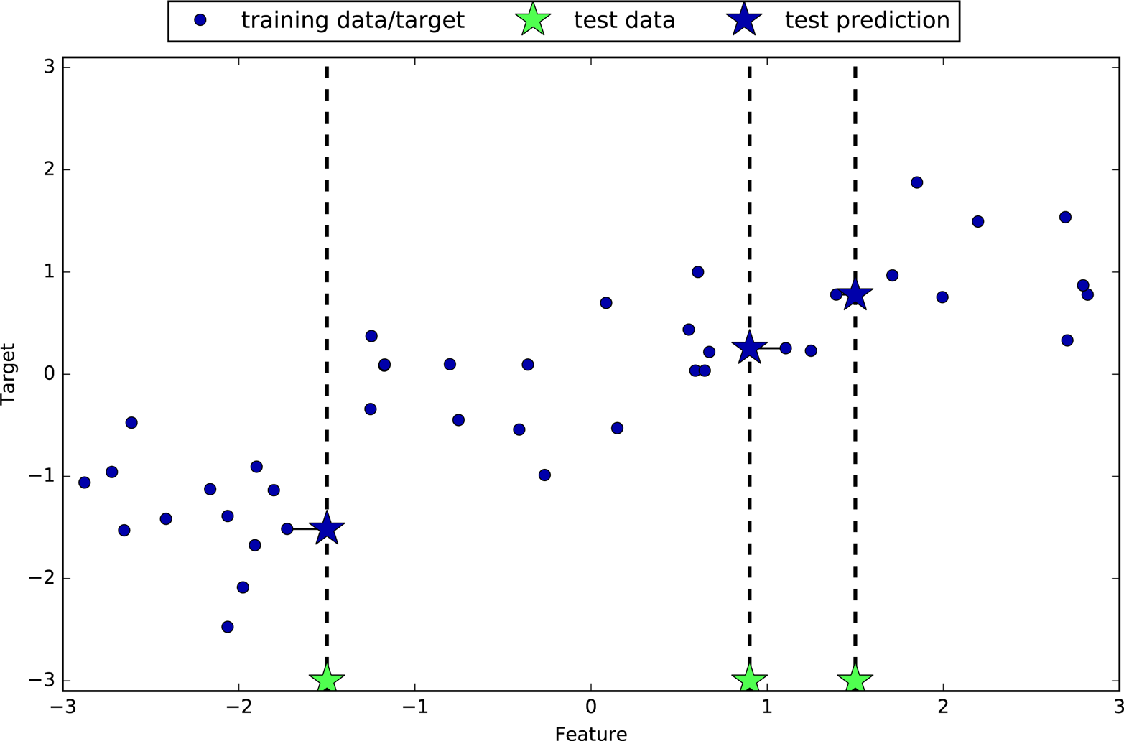

Slide 8
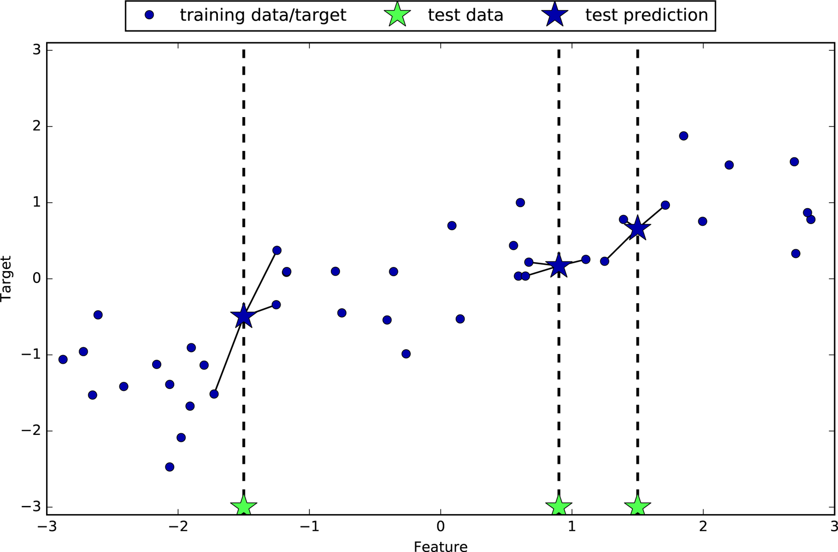

Slide 9
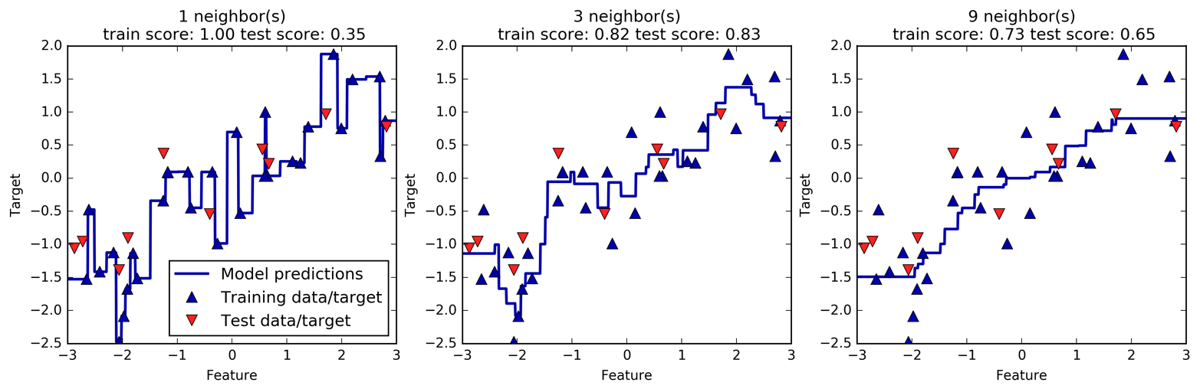

Slide 10
SVM

Slide 11
SVM
Cria fronteiras entre os pontos para classificar
Possui dois parâmetros que possuem uma certa complexidade para configurar
Parâmetro gamma que controla o comprimento das distâncias
Parâmetro c que penaliza observações “marginais”

Slide 12
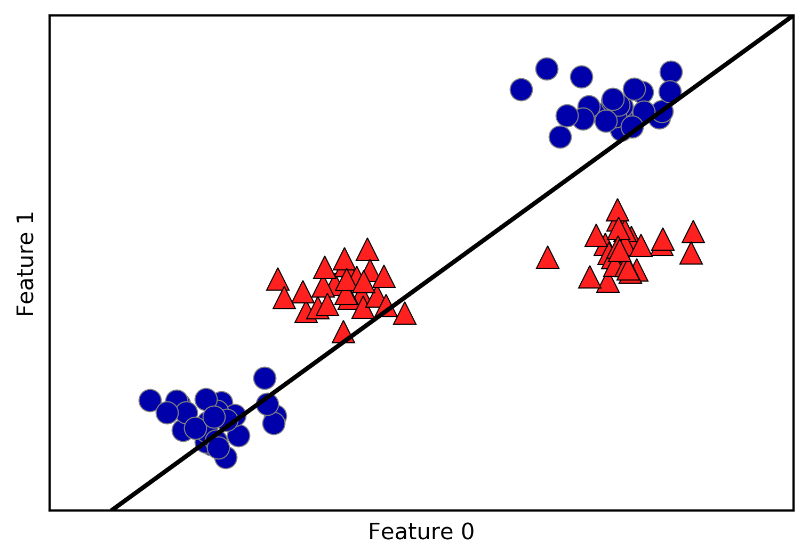

Slide 13
SVM
Métodos:
Linear
Polinomial
RBF *

Slide 14
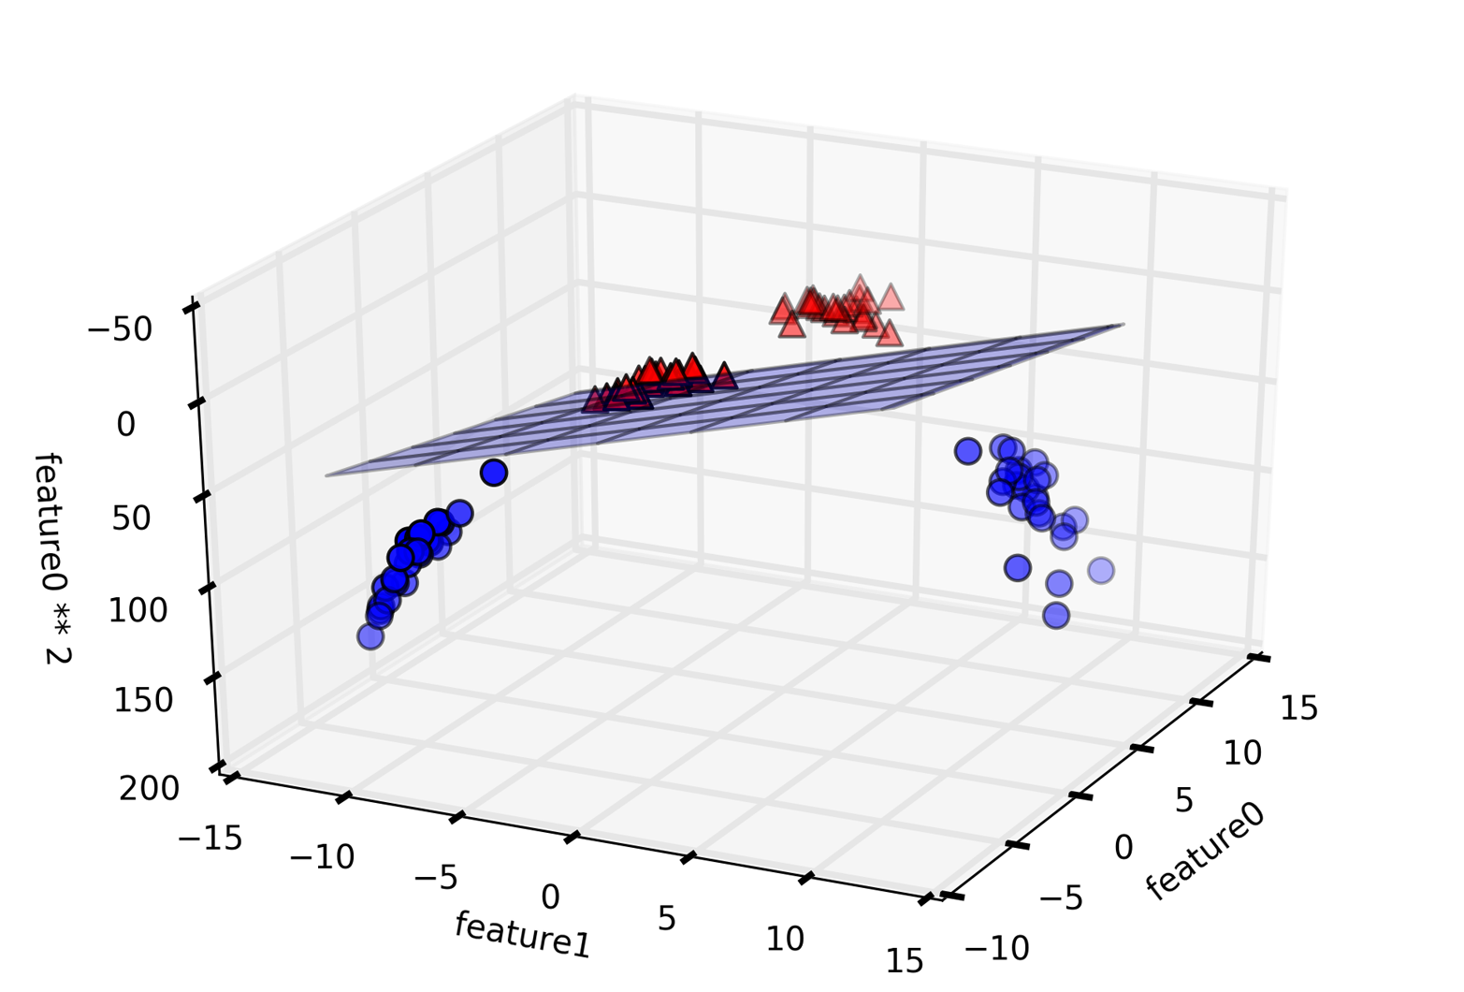

Slide 15
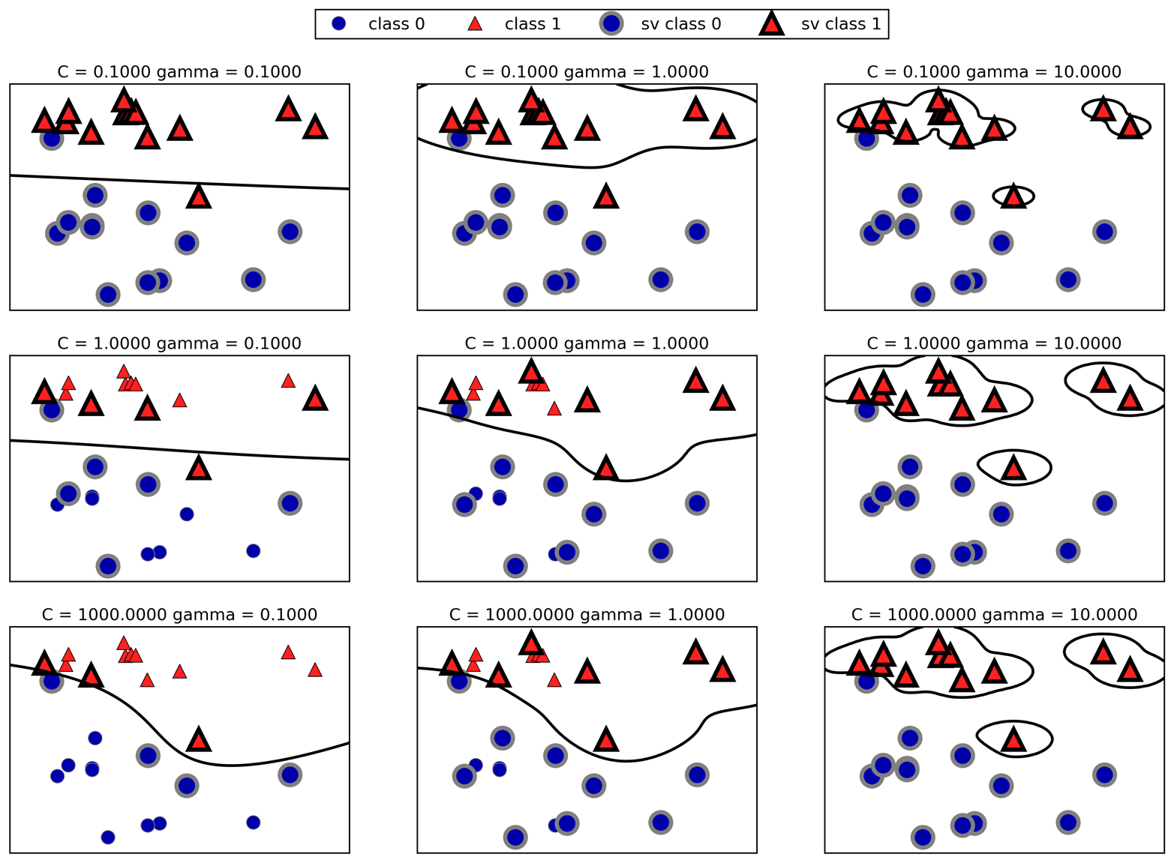

Slide 16
Hora da prática!!!!
Ho

